Slide 1
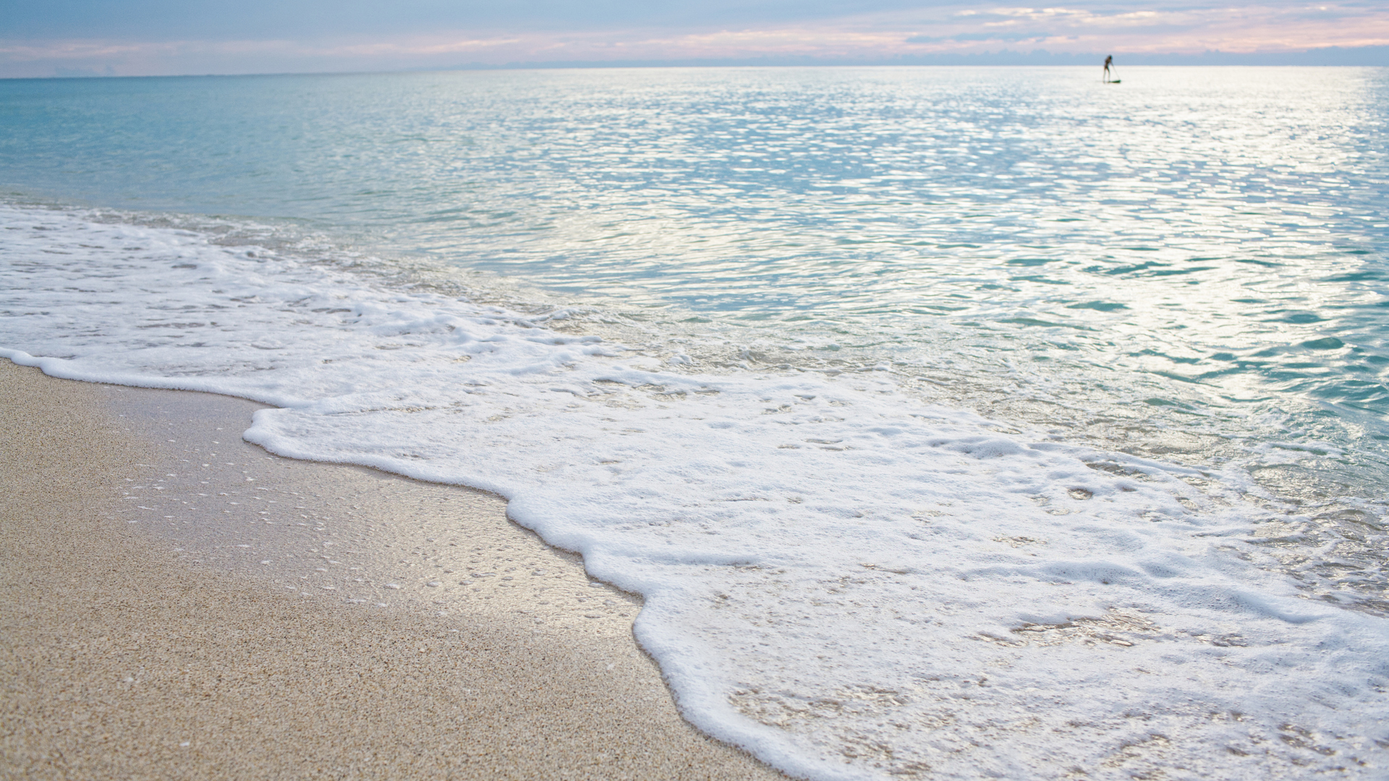
Rotary Youth Exchange
2024 - 2025

Slide 2
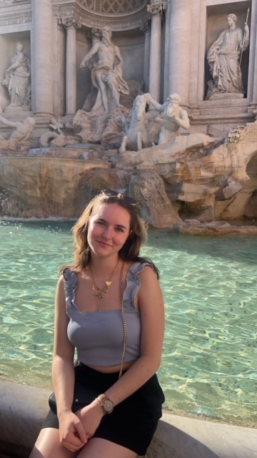
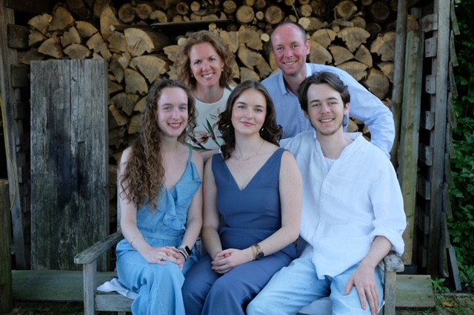
Nele Hansen

Slide 3
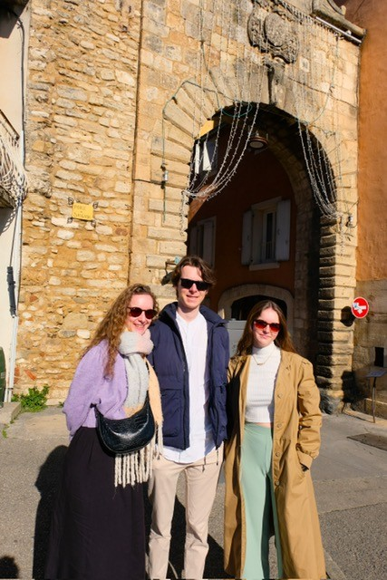
Mijn broer en zus

Slide 4
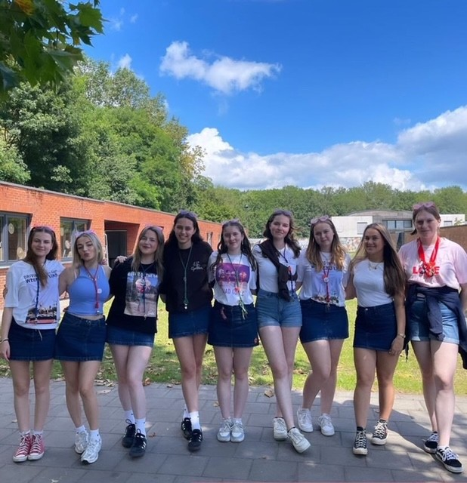
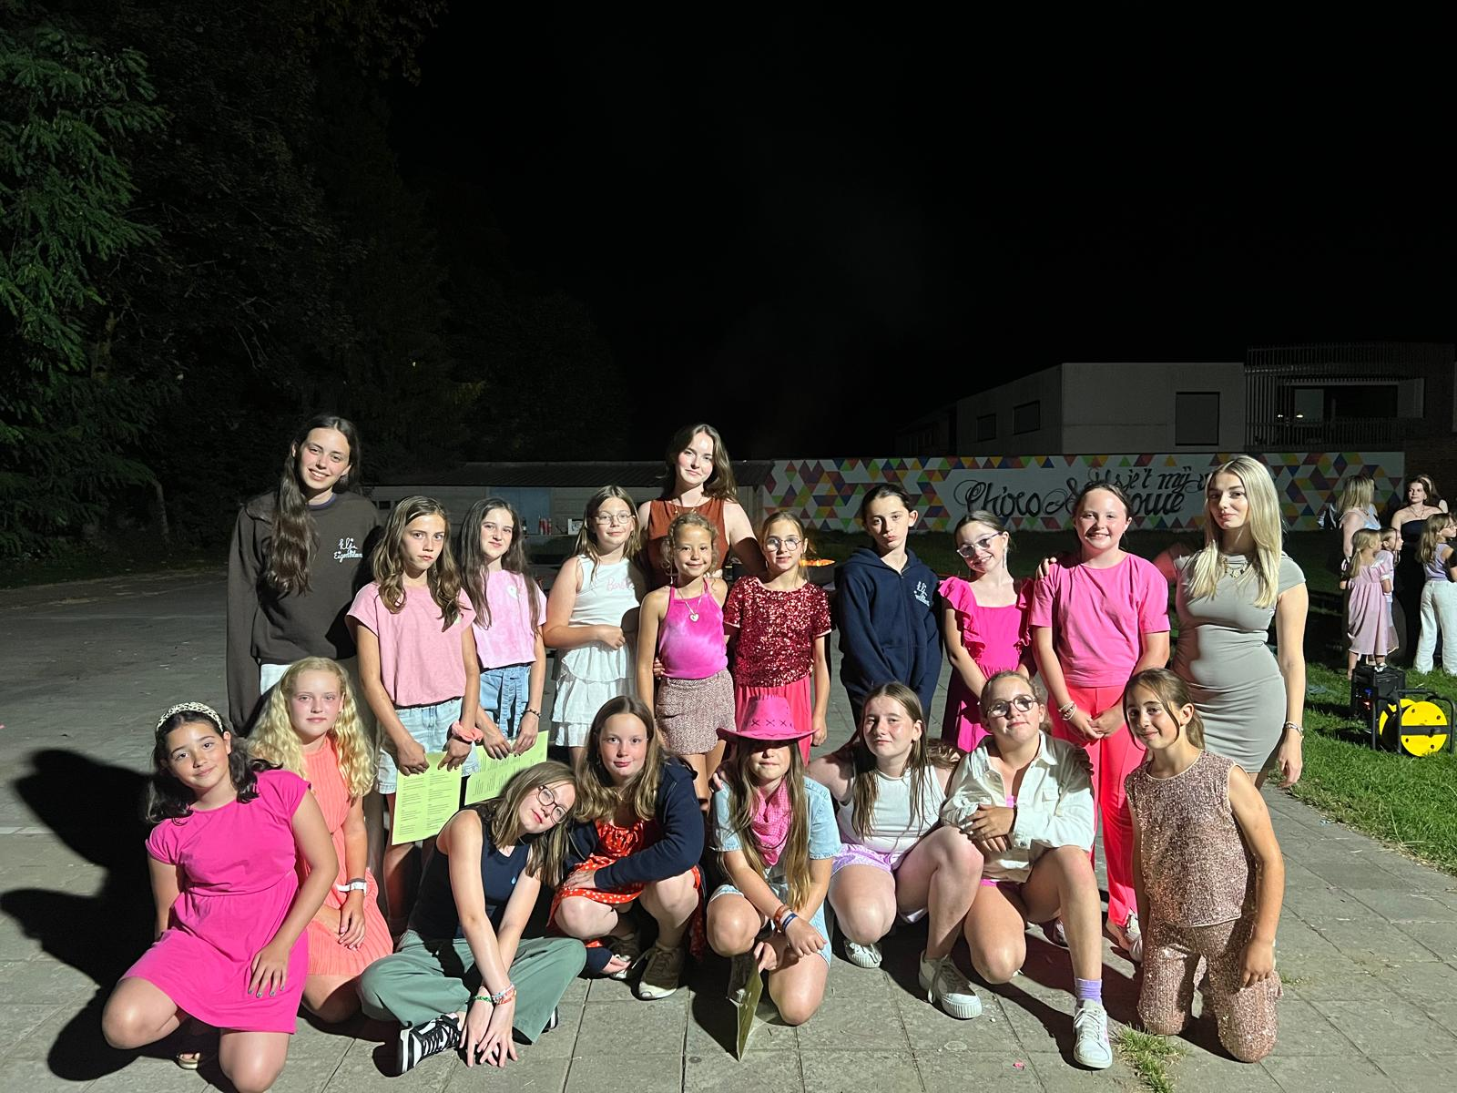
KLJ Eigenbilzen

Slide 5
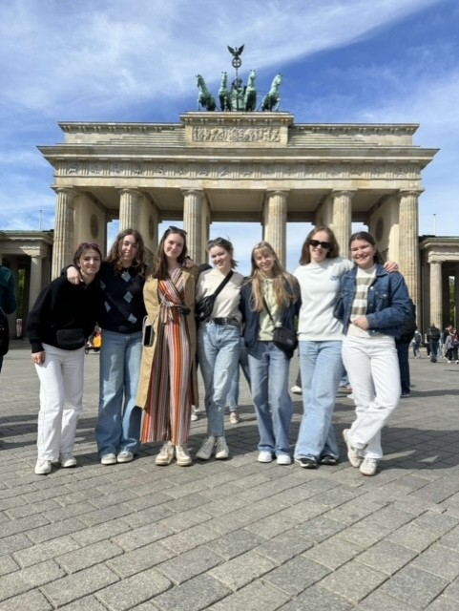
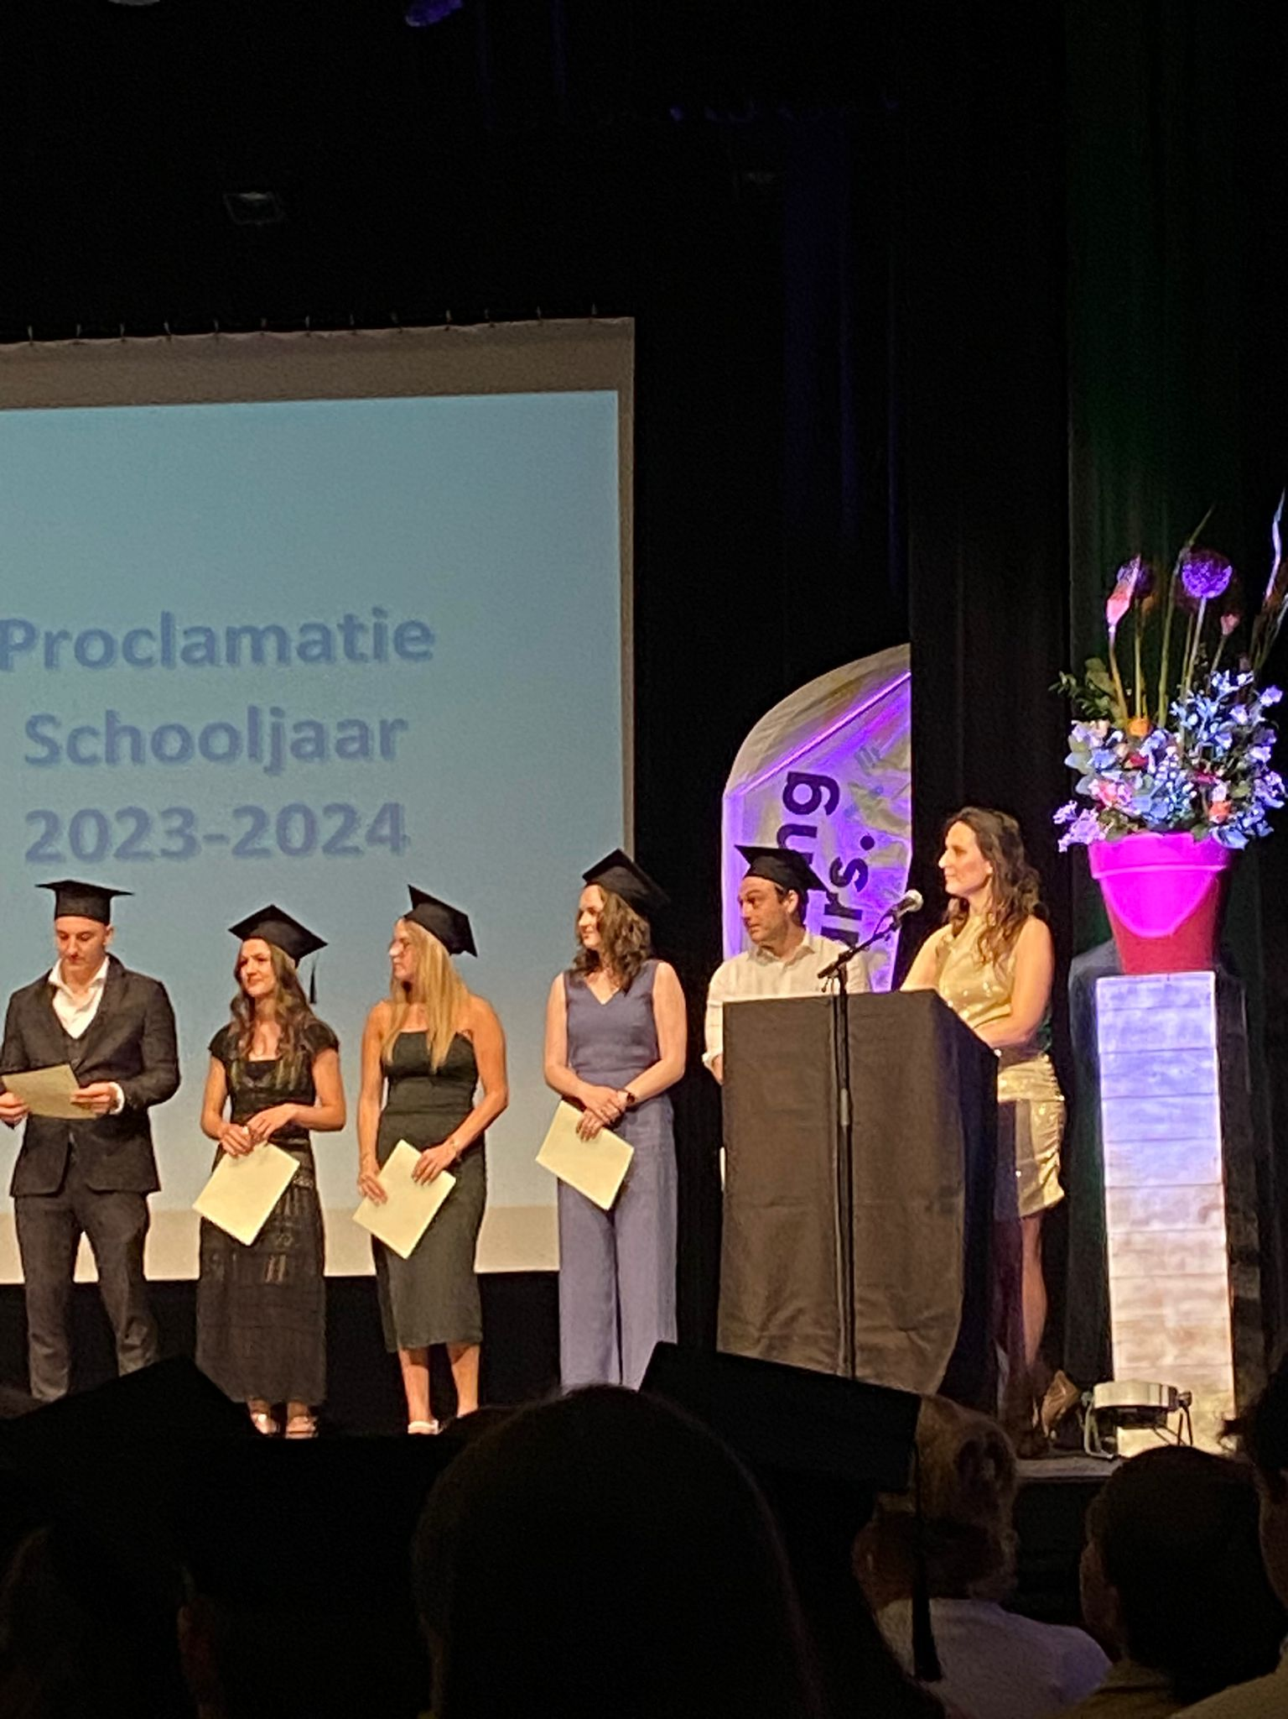
Pyxiscollege Lanaken

Slide 6

Waarom Rotary Youth Exchange?
Zelfstandigheid
Andere cultuur
Andere gewoontes
Internationale vrienden
Andere taal
Levenservaring
Horizon verruimen
Ervaringen van anderen

Slide 7
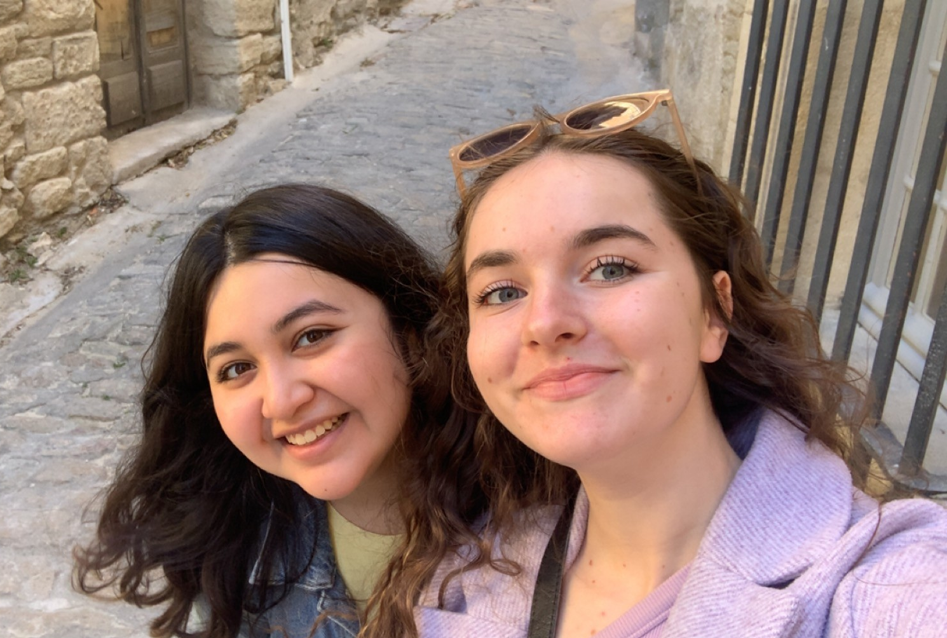
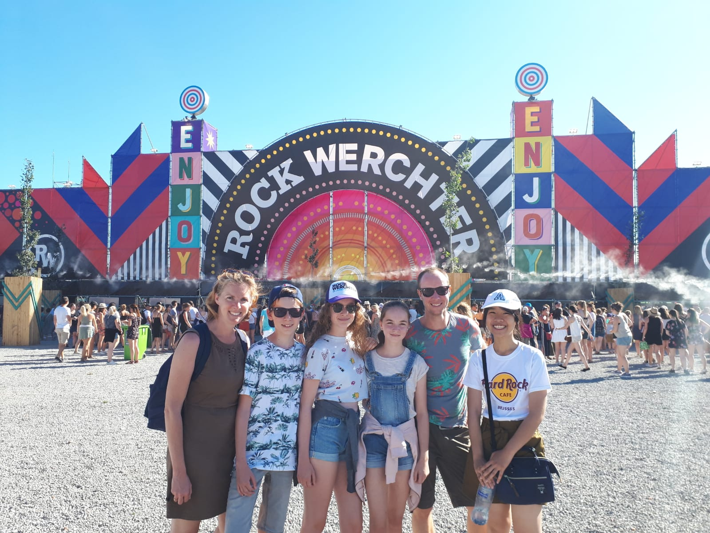
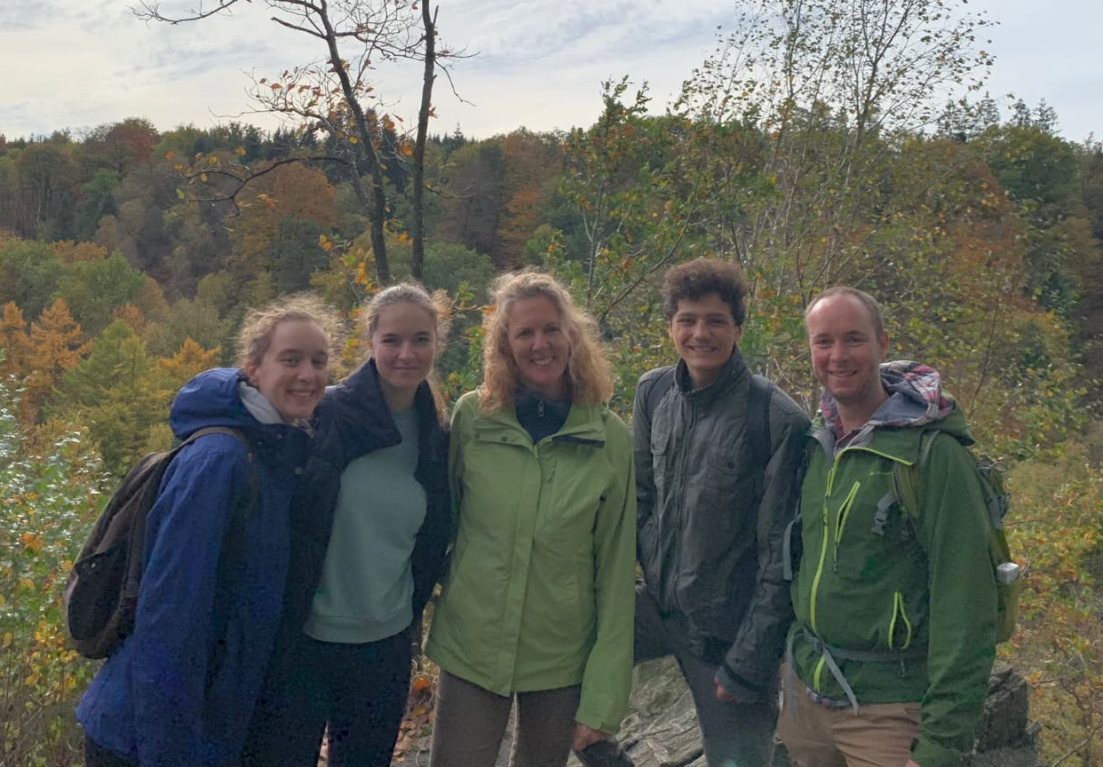
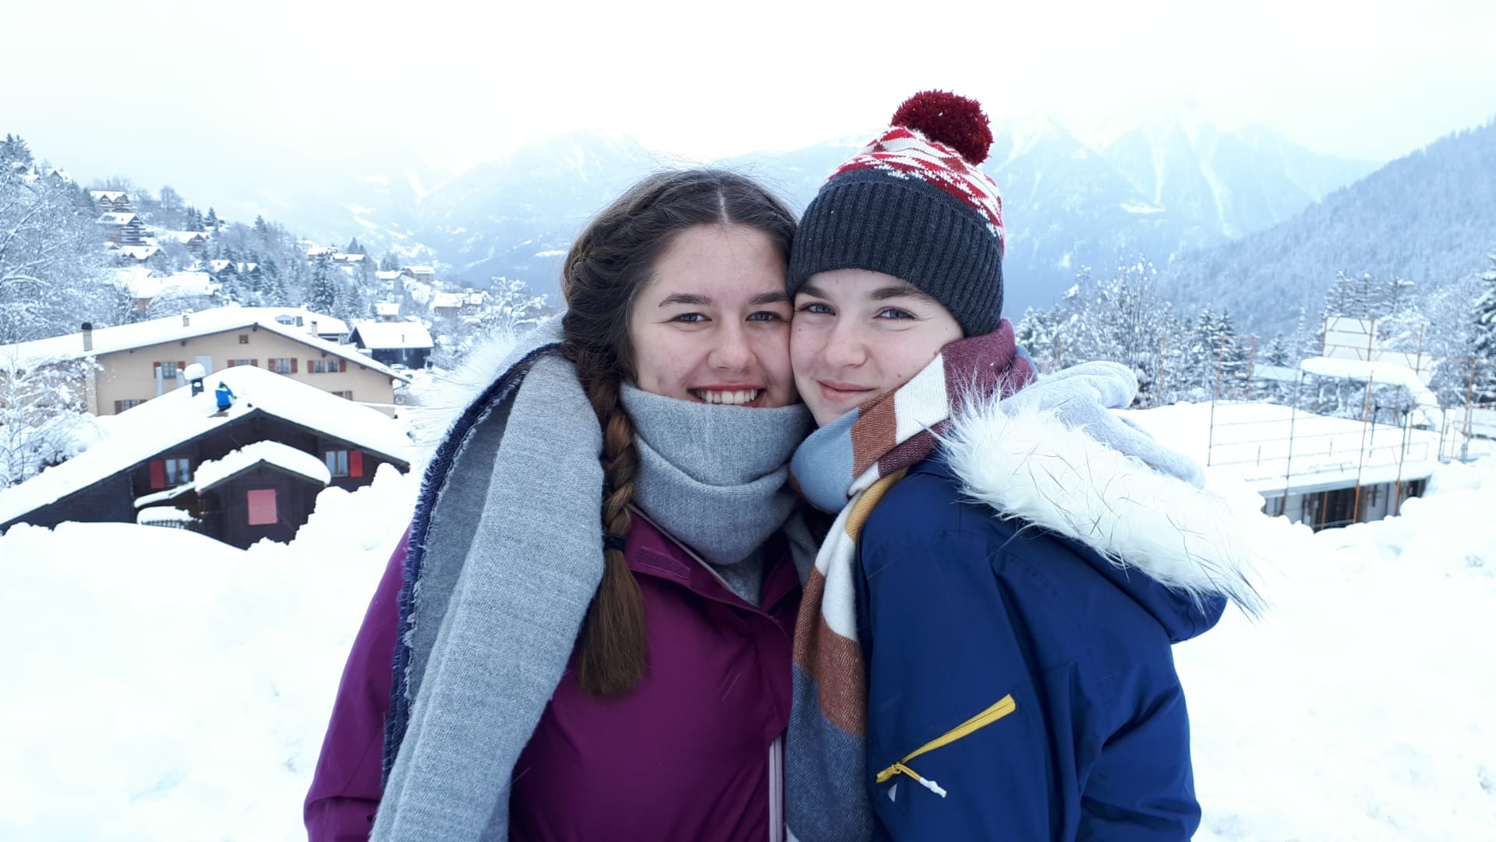
Gastbroer en gastzussen

Slide 8
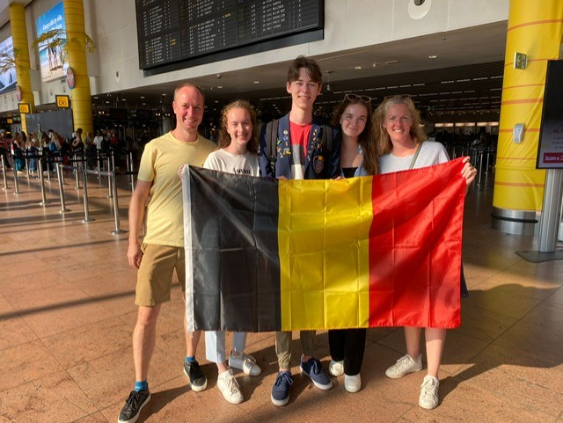
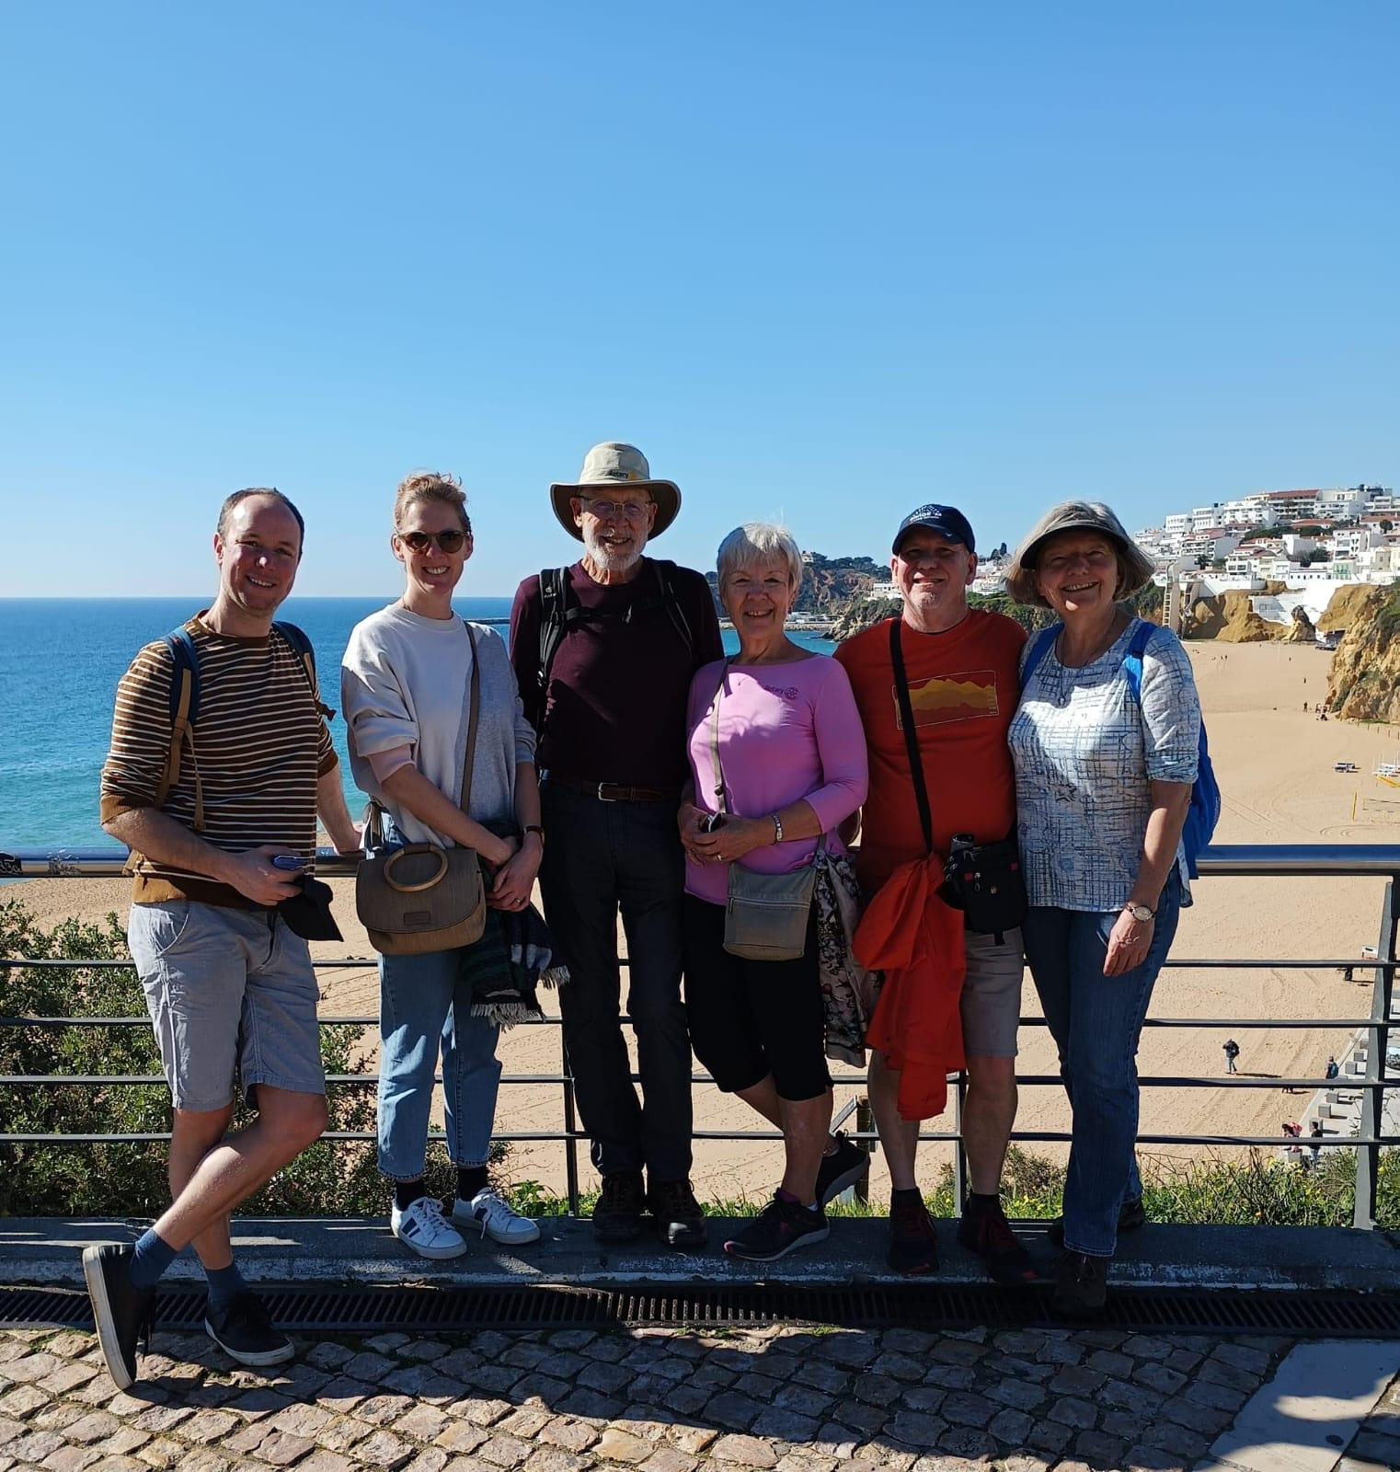
Ervaringen in het gezin

Slide 9
Mijn traject
Infomoment van de 3 Rotaryclubs van Genk over het Long term Rotary Exchange Program→ eerste kennismaking met Johan en Kristof
Application form invullen
Interview met Rotary District (18/11)
Thuisgesprek met Johan en Kristof (08/01), ook bij de andere gastgezinnen
Start Italiaanse lessen (17/04)
Oriënteringsweekend Rotary (19/04 – 21/04)
Officiële bevestiging van RYE naar Italië (06/05)
Eerste contact met gastgezin in Sardinië (17/05)
Aperitief van de gouverneur (23/06)
Vertrek naar Sardinië (07/09)

Slide 10
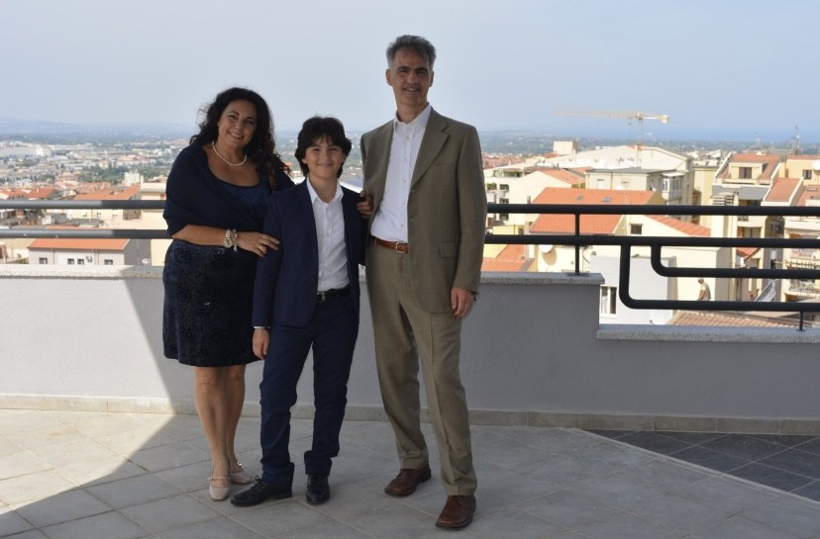
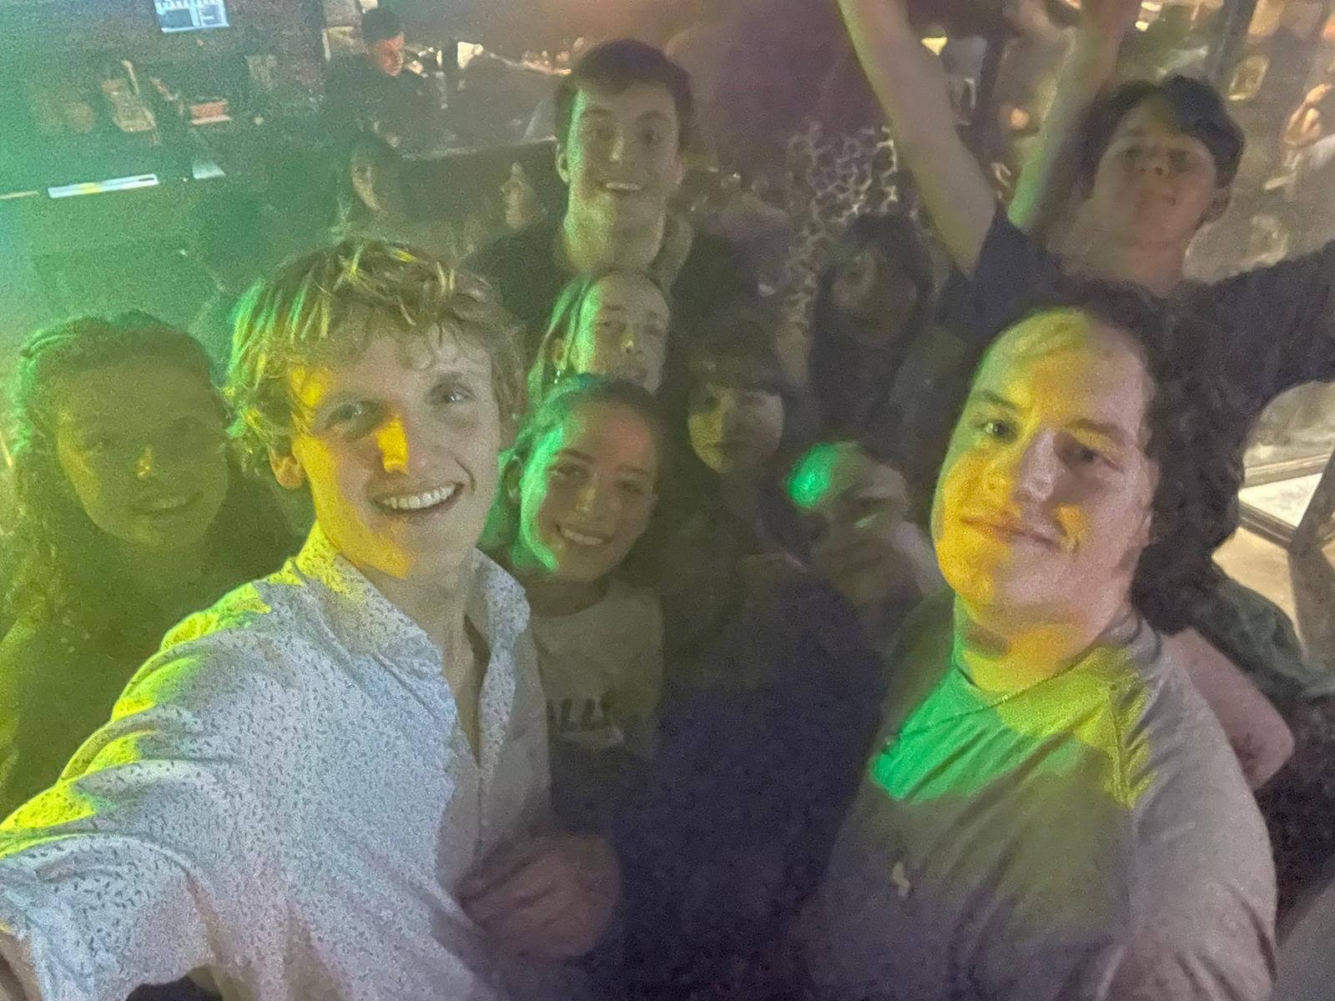

Slide 11
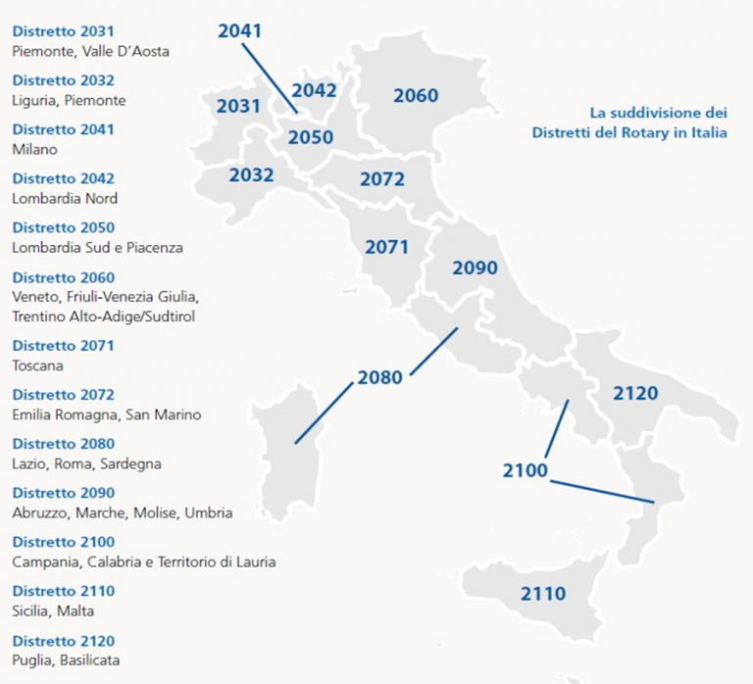
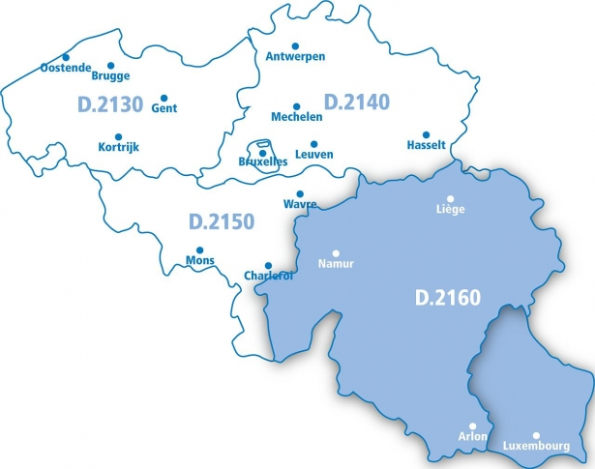

Slide 12
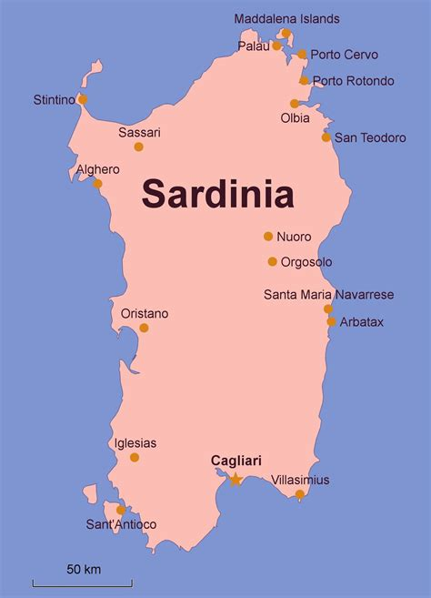
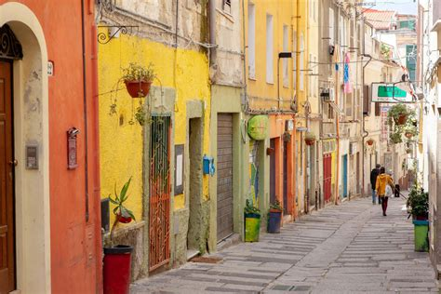
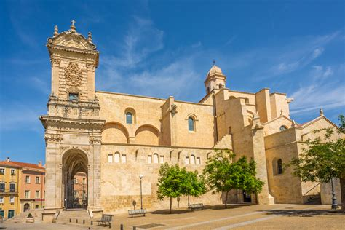
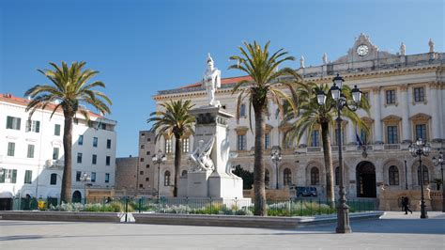
Sassari – Sardinië

Slide 13
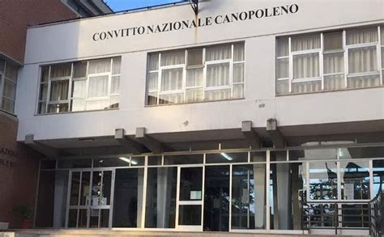
Mijn school – Convitto Nazionale Canopoleno Sassari
Classico Europeo
6 dagen school, van 8u – 13u
Naschoolse activiteiten op school
Piano leren
Tennissen
Jeugdbeweging
Zwemmen/surfen

Slide 14
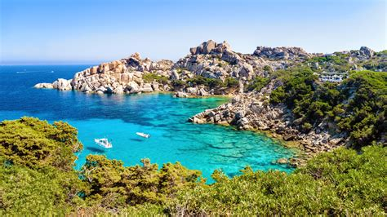
Waarom Italië?
Het eten
De taal
De geschiedenis, grote interesse in de klassieke oudheid
De cultuur
Interesse in de natuur

Slide 15
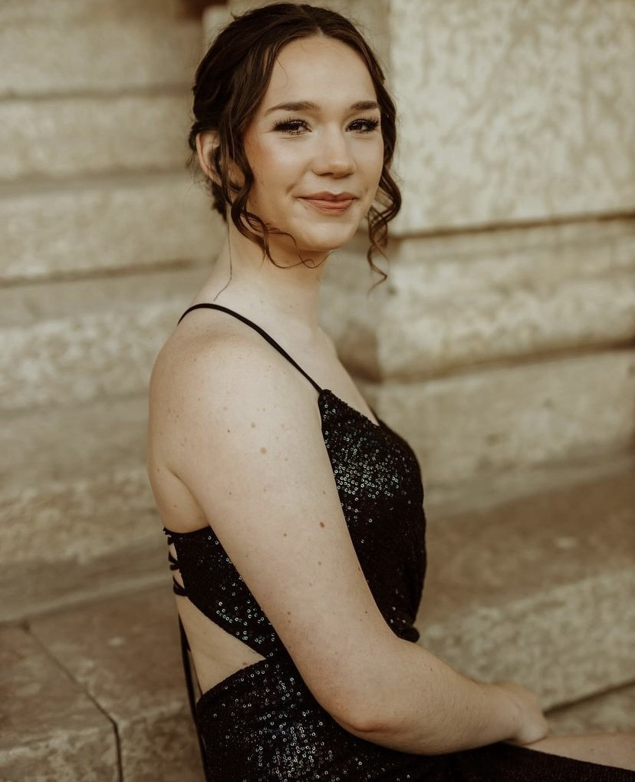
Sela uit Canada
Eerste gastgezin: Familie Nouwen uit Lanaken
Tweede gastgezin: Familie Hansen uit Bilzen
Derde gastgezin: Familie Thijs uit Zutendaal
Aankomst: 18 augustus

Slide 16

Dank jullie wel om mijn sponsorclub te zijn!!!

